Slide 1
SÉANCE A3 · MODULE 11
Les lieux, les objets, les verbes
Huit endroits, huit objets, six verbes. C'est tout le décor du module — et c'est le vocabulaire qu'un employé entend dès sa première journée, sans qu'on le lui explique.
60 minutes · Mon quart de travail
Notes:
Séance de vocabulaire. Commencer par la lecture à voix haute des six mots rapportés au billet de A2 : ça revoit la prononciation et ça ouvre sur le métier de chacun.

Slide 2
OBJECTIFS DE LA SÉANCE
À la fin, je serai capable de…
1
nommer les lieux et les objets d'une cuisine de résidence ;
2
associer chaque photo à sa description ;
3
comprendre six verbes du travail ;
4
employer « poinçonner », « aviser » et « remplacer ».
A3 · Mon quart de travail
2
Notes:
Lire les objectifs à voix haute. Y revenir au billet de sortie.

Slide 3
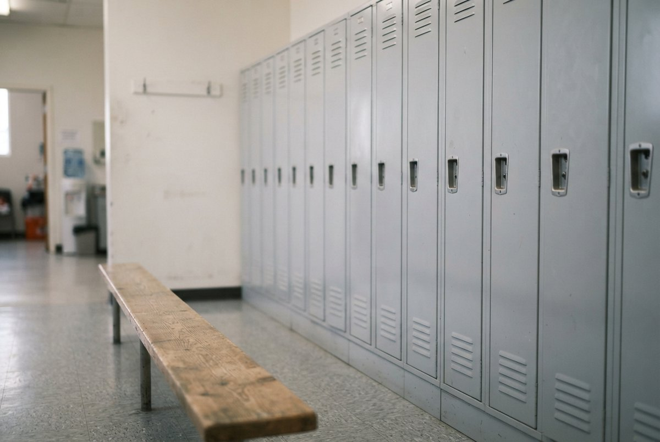
OBSERVATION
Qu'est-ce qu'on voit dans une salle du personnel ?
Comment s'appelle cette pièce ?
Qu'est-ce qu'on y laisse ?
Est-ce qu'on s'y change, à votre travail ?
Qu'est-ce qui est affiché sur les murs ?
A3 · Mon quart de travail
3
Notes:
La quatrième question ramène souvent d'autres affiches : les consignes de sécurité, le numéro d'urgence, les congés fériés. Toutes se lisent, et presque personne ne les lit.

Slide 4
VOCABULAIRE
Les lieux et les objets du travail
À quelle photo va chaque description ?
1
Le grand tableau blanc où les heures de chacun sont écrites.
2
La petite machine où on marque son heure d'arrivée.
3
La rangée d'armoires étroites où les employés laissent leurs choses.
4
Le chariot à roulettes chargé de plateaux vides.
5
La grande pièce froide où on garde la nourriture.
6
L'appareil chaud qu'il faut éteindre avant midi.
A3 · Mon quart de travail
4
7
Les boîtes de carton laissées dans le corridor par le camion.
8
Le petit papier qu'on laisse sur le bureau du chef d'équipe.
Notes:
C'est l'exercice `prImg` du module interactif, qui se fait avec les photos. Ici, faire deviner le mot à partir de la description seule : c'est plus difficile, et c'est ce que fait un employé qui entend un mot nouveau.

Slide 5
CORRECTION
Les lieux et les objets du travail
Correction — on lit la réponse, on ne commente pas l'erreur.
1
Le grand tableau blanc où les heures de chacun sont écrites. » l'horaire
2
La petite machine où on marque son heure d'arrivée. » la poinçonneuse
3
La rangée d'armoires étroites où les employés laissent leurs choses. » les casiers du vestiaire
4
Le chariot à roulettes chargé de plateaux vides. » le chariot à plateaux
5
La grande pièce froide où on garde la nourriture. » la chambre froide
6
L'appareil chaud qu'il faut éteindre avant midi. » le four
A3 · Mon quart de travail
5
7
Les boîtes de carton laissées dans le corridor par le camion. » la livraison
8
Le petit papier qu'on laisse sur le bureau du chef d'équipe. » la note
Notes:
Corriger en groupe. Donner la bonne réponse, sans revenir sur qui s'est trompé.

Slide 6
ANALYSE
Six verbes de la journée de travail
LE VERBE
CE QU'IL VEUT DIRE AU TRAVAIL
poinçonner
marquer son heure d'arrivée et de départ
remplacer
faire le travail de quelqu'un qui n'est pas là
aviser
prévenir la personne responsable à l'avance
éteindre
arrêter un appareil pour qu'il cesse de fonctionner
Deux autres au tableau suivant : « s'occuper de » et « emprunter ».
A3 · Mon quart de travail
6
Notes:
Diapo à photographier. « Aviser » est le verbe du défi 2 : il reviendra dans la règle des trois jours. Le souligner au passage.

Slide 7
ANALYSE
Deux verbes qu'on confond souvent
LE VERBE
CE QU'IL VEUT DIRE AU TRAVAIL
s'occuper de
prendre une tâche en charge, du début à la fin
emprunter
prendre une chose à quelqu'un et la lui rendre après
prêter
donner une chose pour un moment — c'est l'inverse d'emprunter
J'emprunte à quelqu'un ; je prête à quelqu'un. Les deux verbes décrivent le même geste, vu des deux côtés.
A3 · Mon quart de travail
7
Notes:
Diapo à photographier. Faire jouer la paire : « Est-ce que tu peux me prêter ton crayon ? — Oui, tiens. » L'un prête, l'autre emprunte, dans la même seconde.

Slide 8
VOCABULAIRE
Le mot et sa définition
Reliez chaque mot du module à ce qu'il veut dire.
1
un quart de travail
2
un chef d'équipe
3
une tâche
4
un uniforme
5
une pause
6
un congé
A3 · Mon quart de travail
8
Notes:
C'est l'exercice `prVocab` du module interactif, qui reprend les cartes mémoire. Insister sur « quart » : le mot n'a rien à voir avec le quart d'une heure, et beaucoup d'élèves le comprennent ainsi.

Slide 9
CORRECTION
Le mot et sa définition
Correction — on lit la réponse, on ne commente pas l'erreur.
1
un quart de travail » le bloc d'heures qu'on fait dans une journée
2
un chef d'équipe » celui qui donne les tâches et répond aux questions
3
une tâche » un travail précis, qui a un début et une fin
4
un uniforme » les vêtements pareils que tous les employés portent
5
une pause » le moment court où on arrête pour manger ou se reposer
6
un congé » une journée où on ne travaille pas
A3 · Mon quart de travail
9
Notes:
Corriger en groupe. Donner la bonne réponse, sans revenir sur qui s'est trompé.

Slide 10
BILLET DE SORTIE
Nommez cinq objets de votre lieu de travail, avec leur article.
« un chariot », « la chambre froide », « le vestiaire ».
Si vous ne travaillez pas : cinq objets de votre école.
A3 · Mon quart de travail
A3 · Mon quart de travail
10
Notes:
Devoir court. L'article est la vraie difficulté : le faire écrire obligatoirement. Un nom appris sans son article est un nom à réapprendre.

